Slide 1

NLP 논문 스터디 발표
대표 논문 2편 소개 | Rainbow Teaming · RLVR & CoT-Pass@K
2026.09.29
발표자 : 엄지용

Slide 2
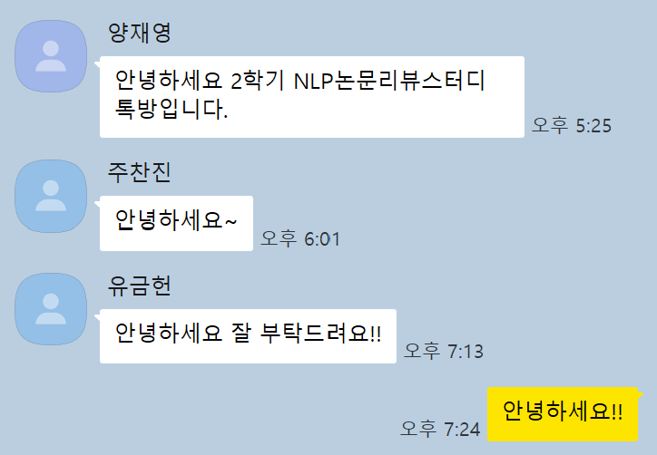
스터디원 소개 및 만남 인증
이곳에 만나서 찍은 사진을 넣어주세요.
(비대면일 경우엔 화면 캡쳐 이용)
얼굴이 나오게 찍어주셔야 합니다:D
스터디원
유금헌
주찬진
엄지용

Slide 3
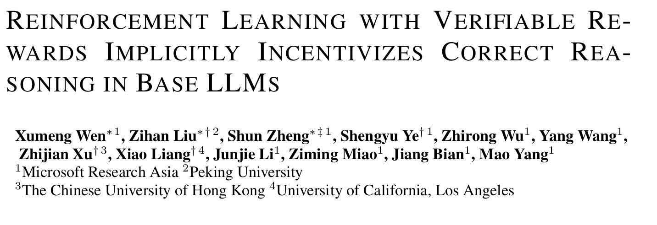
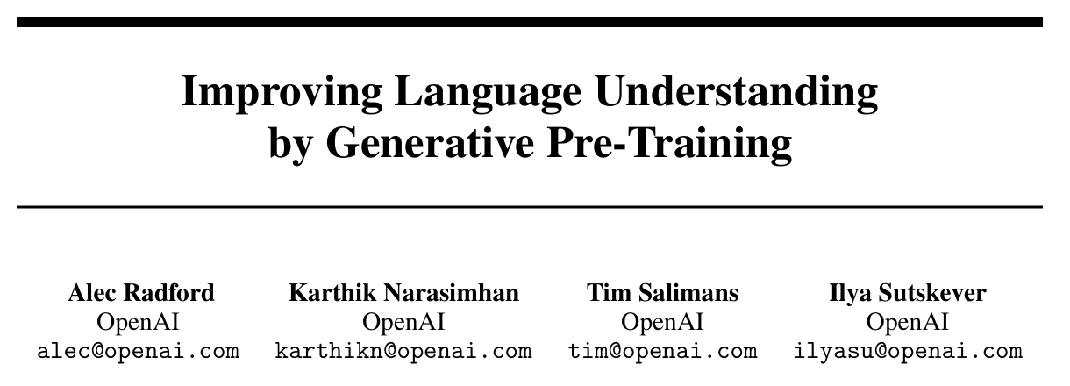
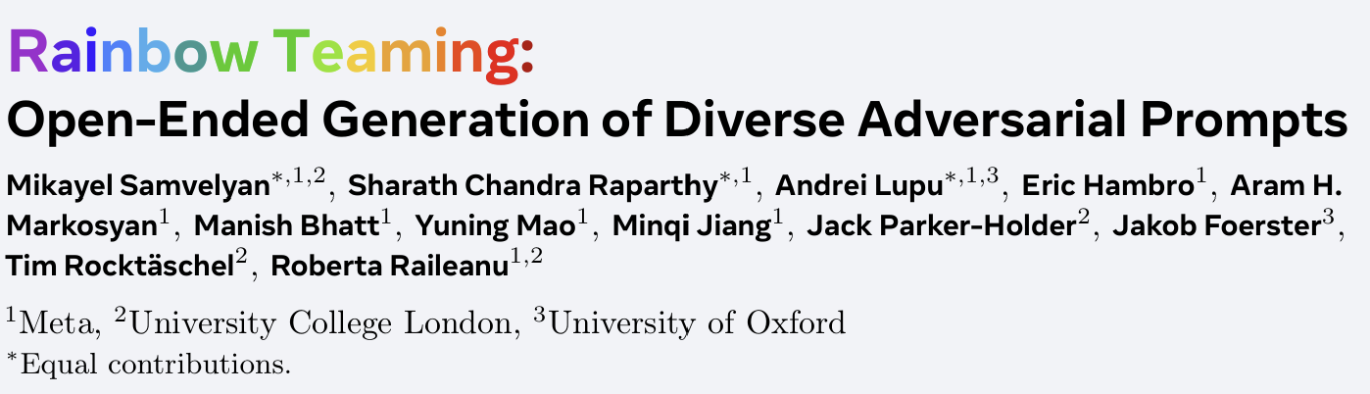
스터디 소개
매주 월요일 19시
NLP 분야의 논문을 한 편씩 읽고 대면에서 함께 리뷰

Slide 4
목차
01
Rainbow Teaming
Samvelyan et al., 2024 — 품질-다양성 탐색 기반 자동 레드티밍
02
RLVR은 올바른 추론을 유도하는가
Wen et al., 2025 — CoT-Pass@K로 다시 본 강화학습의 효과

Slide 5
PAPER 01
Rainbow Teaming
Open-Ended Generation of Diverse Adversarial Prompts

Slide 6
배경: 효과적이면서 ‘다양한’ 공격 프롬프트를 자동으로
PAPER 01 | Samvelyan et al., 2024 · Meta, UCL, University of Oxford
기존 자동 레드티밍의 한계
1
다양성 부족
단일 공격 전략에 치우치거나, 최적화 과정에서 다양성이 붕괴
2
사람 의존
PAIR·TAP 등은 공격할 유해 행동을 사람이 하나씩 지정
← 위험 유형 (Risk Category)
3
접근 제약
화이트박스 접근이나 공격 모델 fine-tuning이 필요
해결 품질-다양성(QD) 탐색으로 재정의
진화 알고리즘 MAP-Elites 기반, 블랙박스 방식
공격 스타일 (Attack Style) →
개념도: 10×10 칸마다 가장 강한 프롬프트 1개

Slide 7
방법: 선택 → 변형 → 평가 → 비교·갱신 루프
PAPER 01 | 모든 핵심 단계를 LLM이 수행
1
선택
2
변형
3
평가
4
비교·갱신
Selection
Mutation
Target
Judge
아카이브에서 부모 프롬프트와 새 목표 칸 z′를 샘플 (성능 낮은 칸 우선)
Mutator LLM이 위험 유형 → 공격 스타일 순으로 변형, BLEU 필터로 유사 프롬프트 제거
변형된 프롬프트를 Target LLM에 입력해 응답 생성
Judge LLM이 기존 elite와 쌍대 비교, 더 위험한 응답을 이끈 쪽을 저장
반복 (약 2,000 iterations)
Q. 왜 점수 대신 쌍대 비교?
점수형 평가자는 최대치에 포화되면 갱신이 멈추고, 평가자를 속이는 reward hacking 위험이 있음
Q. 왜 목표 칸을 미리 지정?
분류기 오차를 피하고 Mutator의 편향을 줄여, 모든 칸을 고르게 탐색

Slide 8
결과: 높은 공격 성공률, 그리고 안전성 향상 데이터로의 활용
PAPER 01 | 안전 도메인, 2,000 iterations, GPT-4 평가 기준
92% → 0.3%
생성 데이터로 SFT 후 새 공격 프롬프트에 대한 ASR (Llama 2-chat 7B)
성능 유지
GSM8K 0.224 → 0.219, MMLU 0.412 → 0.405
평균 50% 전이
다른 모델에도 공격이 전이 (GPT-4o 대상 최대 66%)
Llama 계열은 안전 정렬 모델임에도 약 92%

Slide 9
PAPER 02
RLVR & CoT-Pass@K
Reinforcement Learning with Verifiable Rewards Implicitly
Incentivizes Correct Reasoning in Base LLMs

Slide 10
문제 제기: RLVR은 정말 새로운 추론을 가르칠까?
PAPER 02 | Wen et al., 2025 · Microsoft Research Asia
1
2
3
관찰
기존 가설
이 논문의 질문
RLVR(정답 기반 보상 강화학습) 후 Pass@1은 크게 상승
하지만 K를 키우면 Base 모델이 Pass@K를 따라잡거나 역전
Yue et al. (2025): 정답 경로는 이미 Base 모델에 존재
RLVR은 경로 확률만 재조정할 뿐, 추론 다양성은 오히려 감소
RLVR은 정말 새로운 추론을 못 배우는가?
그렇다면 왜 Pass@K는 오르지 않는가?
▶ 저자들의 관점: 문제는 RLVR이 아니라 ‘Pass@K’라는 측정 지표일 수 있다

Slide 11
핵심 아이디어: CoT-Pass@K와 GRPO의 암묵적 인센티브
PAPER 02 | 새로운 평가 지표 + 이론적 근거
기존 Pass@K
K개 샘플 중 최종 답이 하나라도 맞으면 성공
틀린 풀이 + 우연한 정답도 성공으로 집계
Theorem 1 GRPO의 암묵적 강화
가정 (Logical Coherence)
α = P(정답|올바른 CoT) > β = P(정답|틀린 CoT)
결과 (그룹 크기 G → ∞)
제안 CoT-Pass@K
추론 과정(CoT)과 최종 답이 모두 맞아야 성공
LLM-as-a-CoT-Judge: DeepSeek-R1-0528-Qwen3-8B가 CoT마다 3회 검증 (any / majority / all)
E[Â | 올바른 CoT] → (1−p_{c})(α−β)/σ > 0
E[Â | 틀린 CoT] → −p_{c}(α−β)/σ < 0
∴ 답만 보상해도 올바른 CoT 확률 p_{c}가 증가

Slide 12
결과: CoT-Pass@K로 보면 RLVR의 효과가 뚜렷하다
PAPER 02 | Qwen2.5-32B (Base) vs DAPO-Qwen-32B (RLVR)
벤치마크별 관찰
K = 1,024
AIME 2024 / 2025
격차 뚜렷, 특히 데이터 오염이 없는 AIME 2025에서 명확
AIME 2024·2025에서 K를 1,024까지 늘려도 CoT-Pass@K 격차 유지 — Pass@K에서는 사라지던 차이
Math-500 / AMC23
차이 작음 — 문제가 쉽거나 사전학습 데이터에 포함됐을 가능성
~20 step
Minerva
개선 없음 — 물리·서술형 답 위주로 학습 데이터(수학)와 도메인 불일치
학습 초반부터 올바른 추론 비율 P(CC|CA)가 상승하고, 처음 보는 문제로 일반화
한계 CoT 판정을 LLM에 의존 · 수학 도메인과 소수 모델에 한정

Slide 13
THANK YOU
감사합니다
Q & A

